Slide 1
Pghu Chat System
李亚子 吴泽民 李巍 陈俊志
———— DOIT

Slide 2
Project overview
· project introduction
· project design
· project display

Slide 3
introduction
we want to create an app that could help us communicate much easier. Thus making the Pghu Chat System come true.the system tries to pull humans closer. By using our system ,you can talk with each other conveniently.

Slide 4
design
功能简介：
1，注册新的账号。
2，登录账号，接收处理最新消息。
3，添加好友，删除好友操作
4，查看好友信息，同时与好友聊天发送消息
5，查找好友功能
6，修改个人信息（包括头像，网名，密码等）
7，切换账号或者退出系统操作
主要界面介绍
1，登录界面
2，注册账号界面
3，主界面1：显示所有好友的头像和网名。显示查找添加好友的功能。
4，主界面2：显示最近联系人，信息包括最近联系人头像网名，与该联系人最新的一条联系消息。
5，主界面3:显示个人主要信息，包括头像网名账号个性签名等。
6，好友信息界面。可显示好友信息，提供操作：删除好友或者与好友聊天。
7，验证消息处理界面。显示最新的好友请求。
8，聊天界面。显示聊天内容，并可发送消息。
9，设置界面。显示主要的设置功能（修改个人信息，修改密码，切换账号，退出系统）。
10，修改个人信息界面。可以更换头像，修改网名等等。
11，查找添加账号界面。显示所查找账号信息，提供添加好友操作。

Slide 5

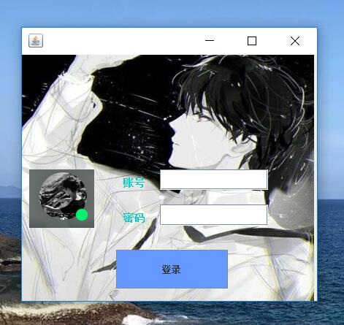
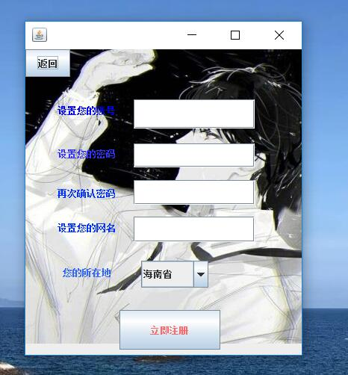
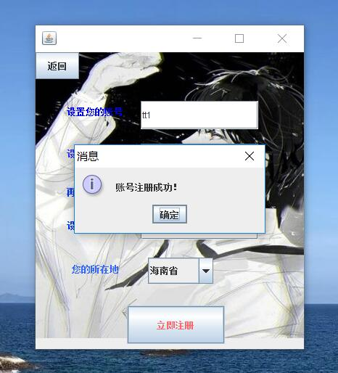
login and register display

Slide 6
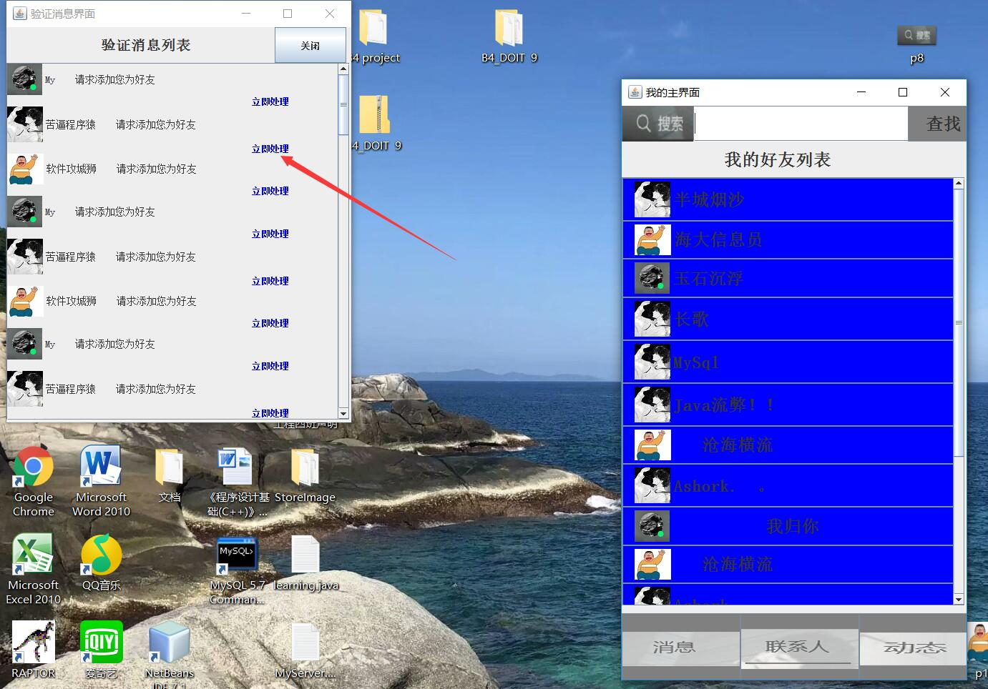
add friend display

Slide 7
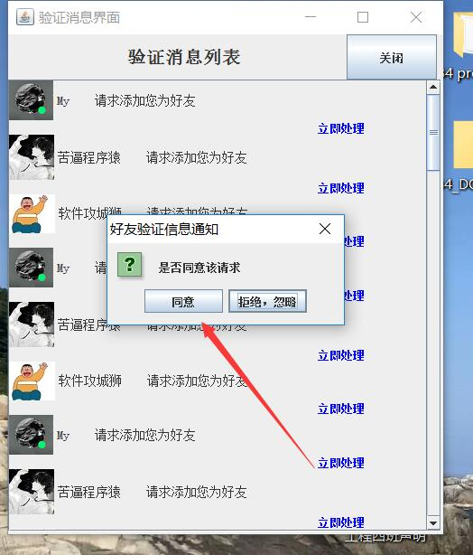
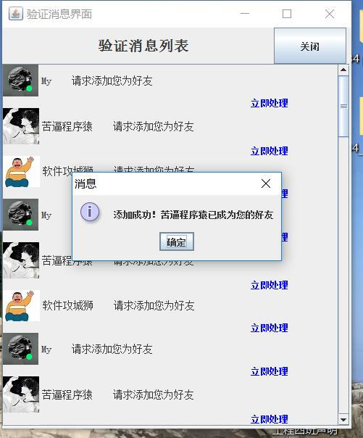
add friend display

Slide 8
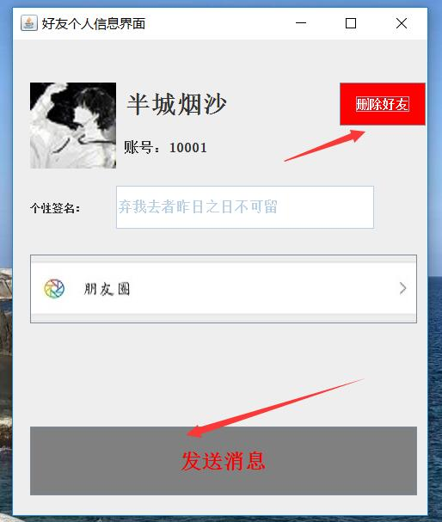
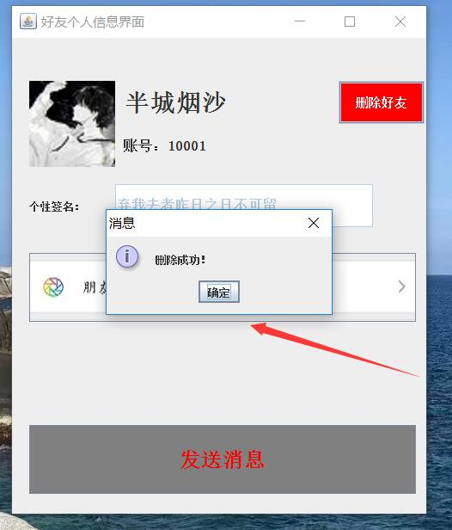
delete friend display

Slide 9
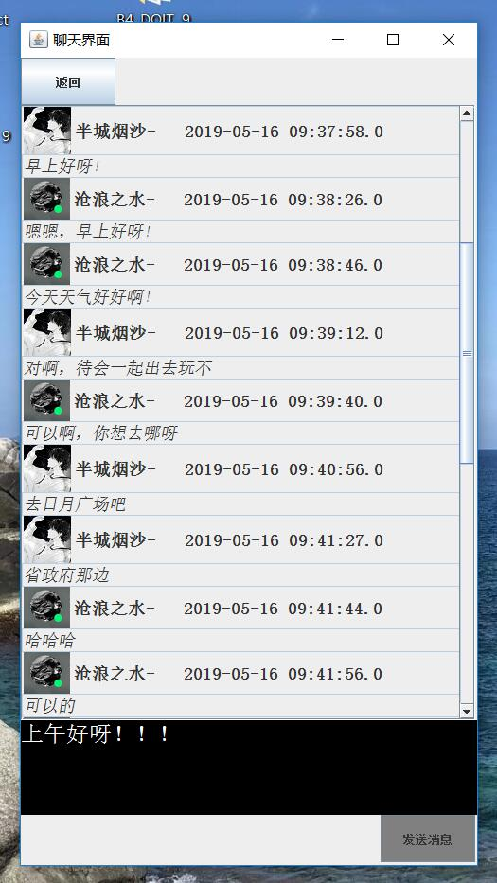
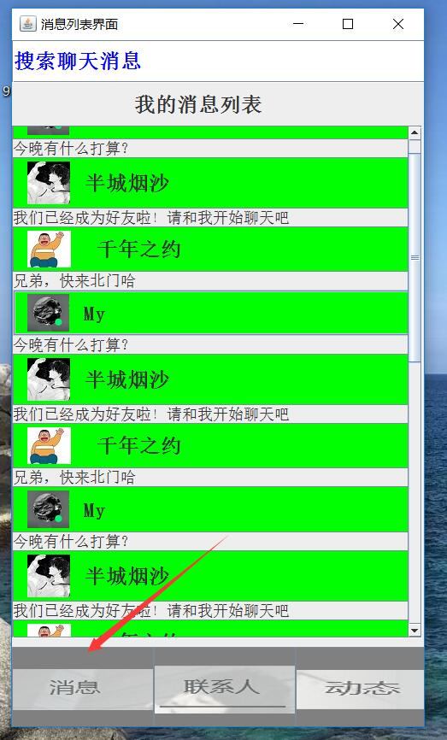
chat display

Slide 10
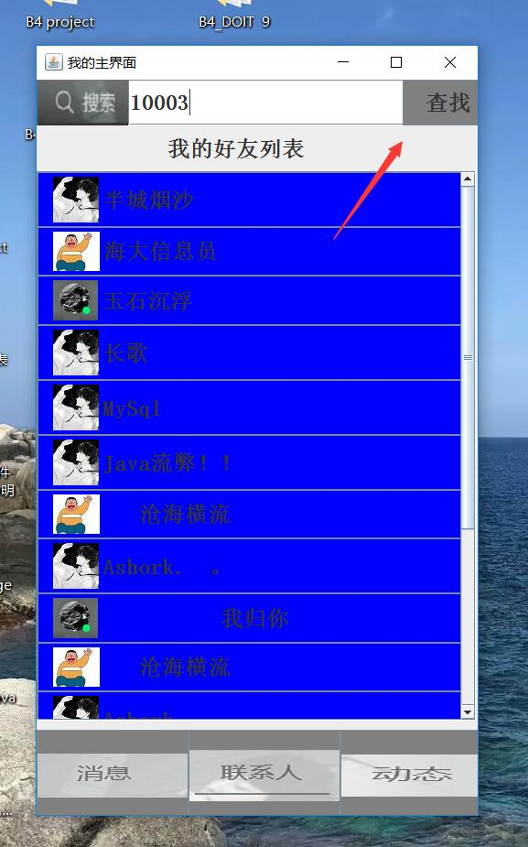
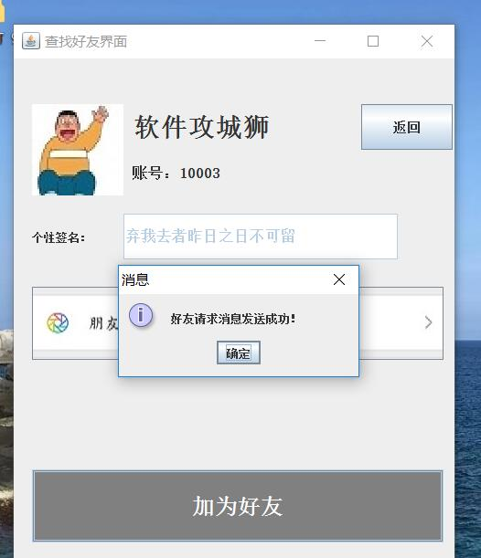
search display

Slide 11
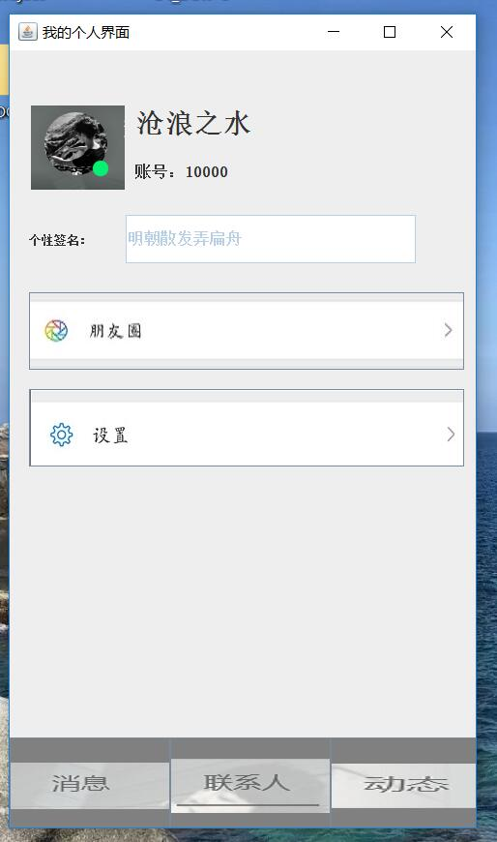
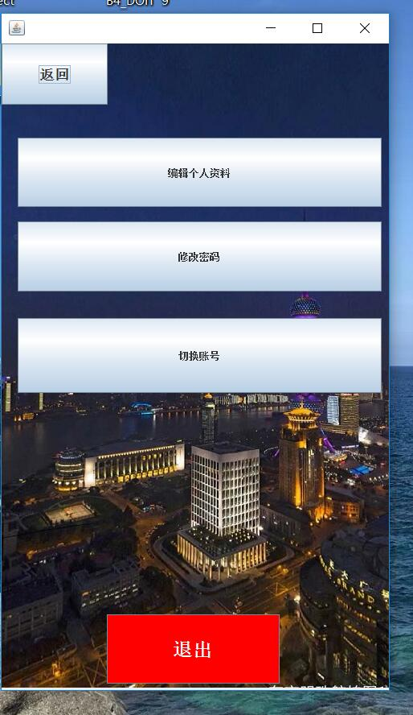
personal setting display

Slide 12
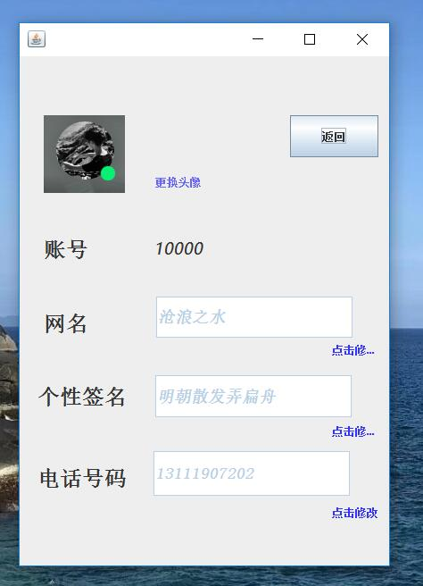
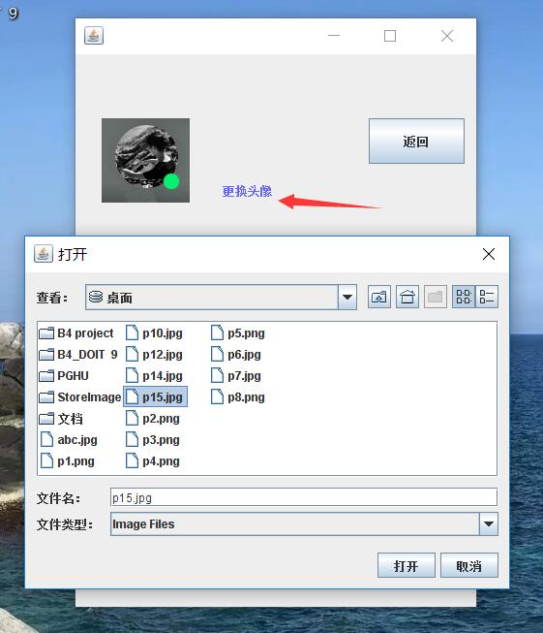
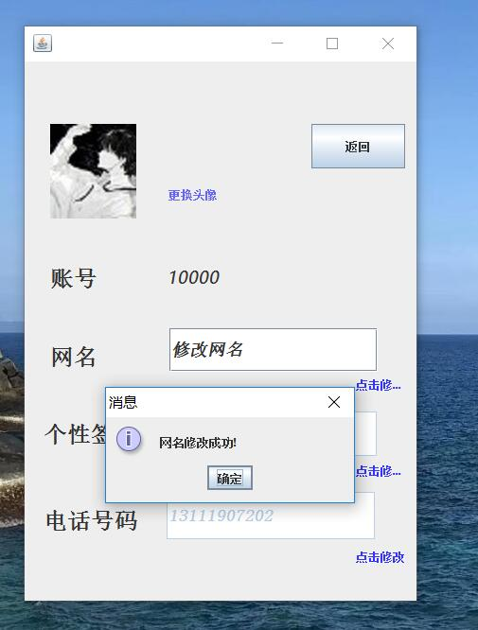
change personal setting display

Slide 13
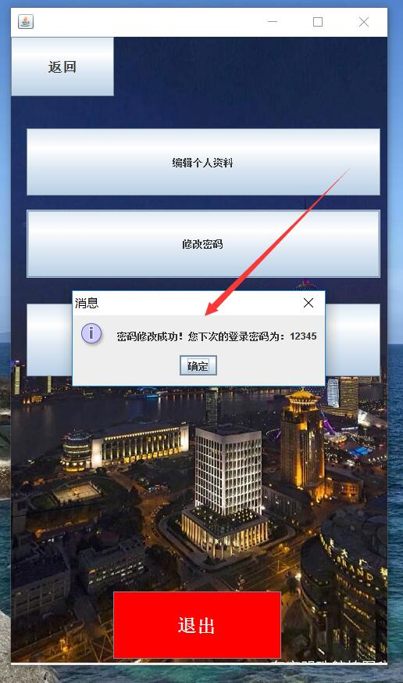
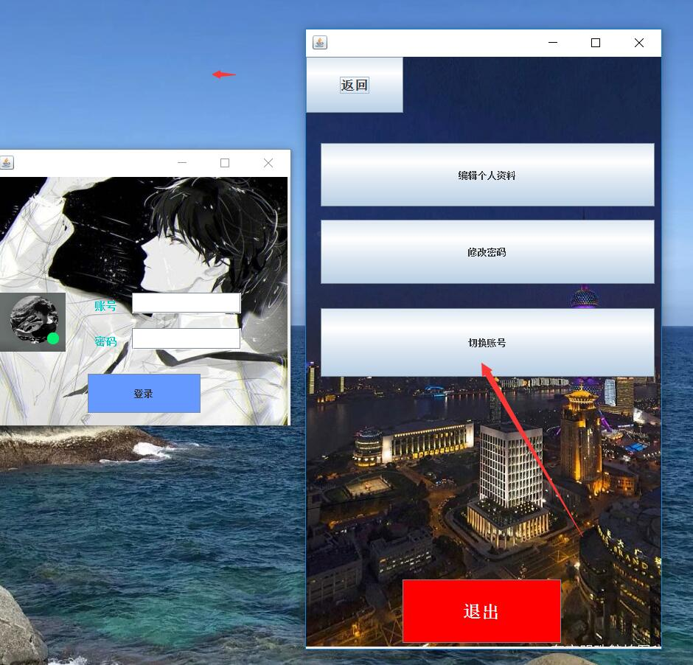
system buttom diplay

Slide 14
Thanks for watching

